Slide 1
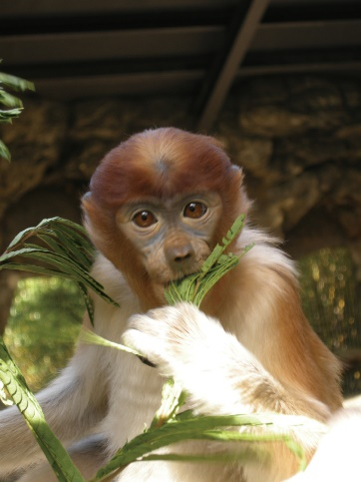
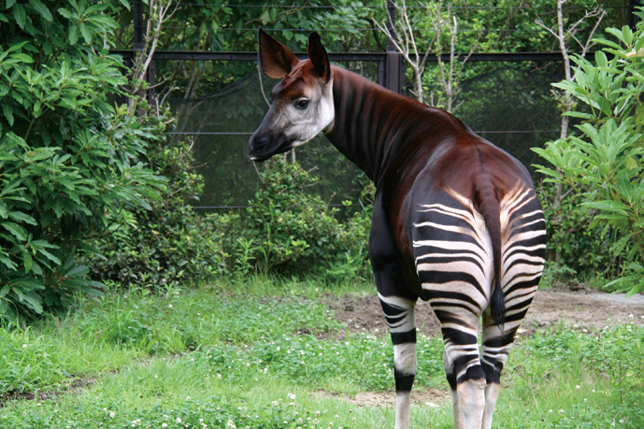
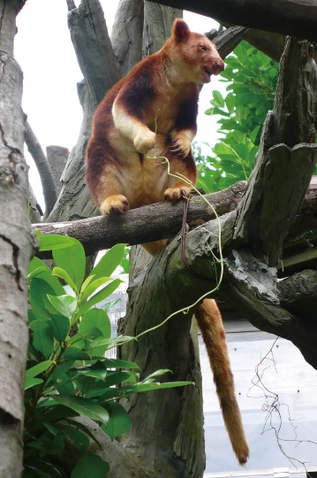
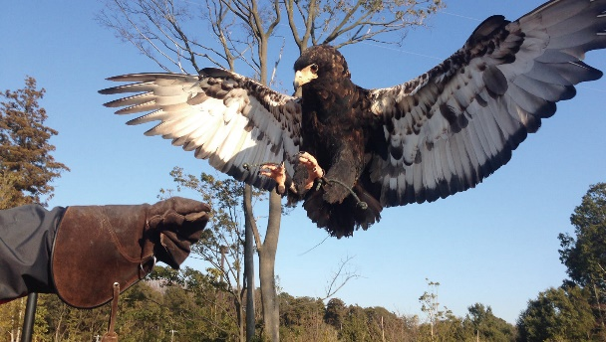
自然・動物
キャリア教育
生命の共生・自然との調和
よこはま動物園ズーラシア
横浜西部
体験メニュー
ズーラシアにはいろいろな体験イベントがいっぱい！
ズーラシアどうぶつ教室
「普段知ることのできない動物たちの裏話」や「動物に関連するクイズや工作」など、楽しく参加していただける教室。
開催日：日曜日
時間：13:00～14:00
※定員あり・当日受付
モルモット・パンダマウスとのふれあい
パンダマウスとモルモットと触れ合うことができます。
観光
産業観光
博物館
オカピやアカアシドゥクラングールなど、世界でも珍しい動物に会えます。
世界の気候帯・地域別の展示に植物や人の文化を織り交ぜ、世界一周気分を味わえます。
見学メニュー
ズーラシアにはいろいろな楽しみがいっぱい！
飼育員のとっておきタイム
動物たちの食事風景を観察したり、いろいろなものに触ったりできるのが「飼育員のとっておきタイム」。飼育担当者の楽しい動物話と共に、動物たちのおもしろさを体感できます。
園内バス情報
広大な園内を短時間で移動できます。(有料)
※動物のふれあいイベントの開催状況は公式ホームページにてご確認ください。
2015年に全面オープンした「アフリカのサバンナ」では「ラクダに乗る」「ヤギにさわる」「鳥の飛ぶ能力を見る」など動物を身近に体感でき、動物とのふれあいをたのしむことができます。
歴史
文化・芸術
自然・動物
TEL：045-959-1000 予約：一部要予約 駐車場（バス）：あり 住所：横浜市旭区上白根町1175-1

Slide 2
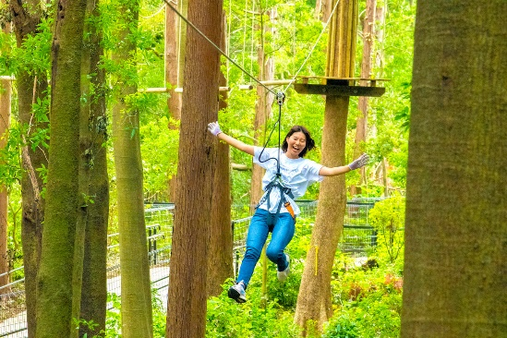
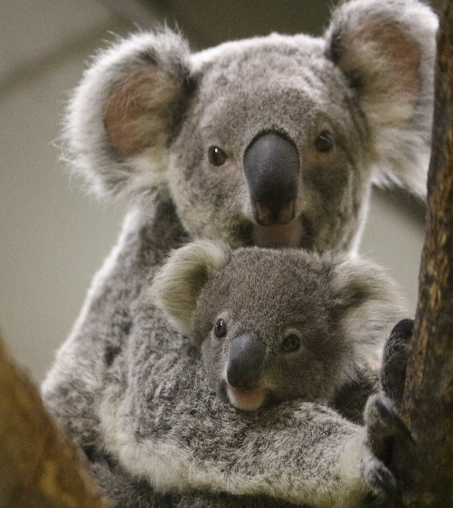
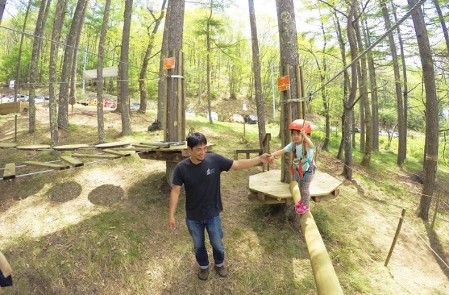
キャリア教育
自然共生型アウトドアパーク
四季と出会える森の動物園
フォレストアドベンチャー・
よこはま
横浜南部
横浜西部
横浜市立金沢動物園
緑あふれる動物園。コアラ、ゾウ、キリンなどが見学できます。ここでしか見ることができないめずらしい動物もいます。
観光
見学メニュー
・団体特別メニュー(要予約)
・学習ツール(HPからダウンロード)
産業観光
「自分の安全は自分で守る」がフォレストアドベンチャーの大原則。
大人でも子供でも条件は一緒です。樹の上で、自ら安全器具を操作し、自分で安全を確保して前へ進みます。それが最大の魅力となっています。
ここでは誰もが「真剣に楽しむ」ことができます。
「大人は子供にかえり、子供は大人になる。」ここでしかできない体験です。
TEL：045-783-9100
予約：要
駐車場（バス）：正面口6台・高速側24台
(事前予約)
住所：横浜市金沢区釜利谷東5-15-1
博物館
都会に残るオアシス的存在
その他
（野毛）
歴史
野毛山動物園
対象：身長90cm〜（小学生、中学生、高校生）社会人の団体も可
料金：アドベンチャーコーススタンダードプラン 3,800円
団体料金 3,500円
キャノピーコース 2,800円
キッズコース 1,500円
貸し切り利用 4,400円/1名
営業時間：９：00〜１７：００（最終受付時間は季節によって変動あり）
目安所要時間 約3時間
受け入れ可能人数 団体利用最大200名程度
1951(昭和26)年に開園。
約100種2500点あまりの動物を飼育しています。
特にモルモットなどの小さな動物たちと触れ合える「なかよし広場」はこどもに大人気！
入園無料の動物園です。なかよし広場の団体利用は要予約。
文化・芸術
見学メニュー
・団体特別メニュー(要予約)
・学習ツール(HPからダウンロード)
自然・動物
TEL：045-231-1307
駐車場（バス）：なし
住所：横浜市西区老松町63-10
TEL:090-4750-0720
予約:要 駐車場（バス）：あり（よこはま動物園ズーラシア）
住所:横浜市旭区上白根町1425番地4

